Slide 1
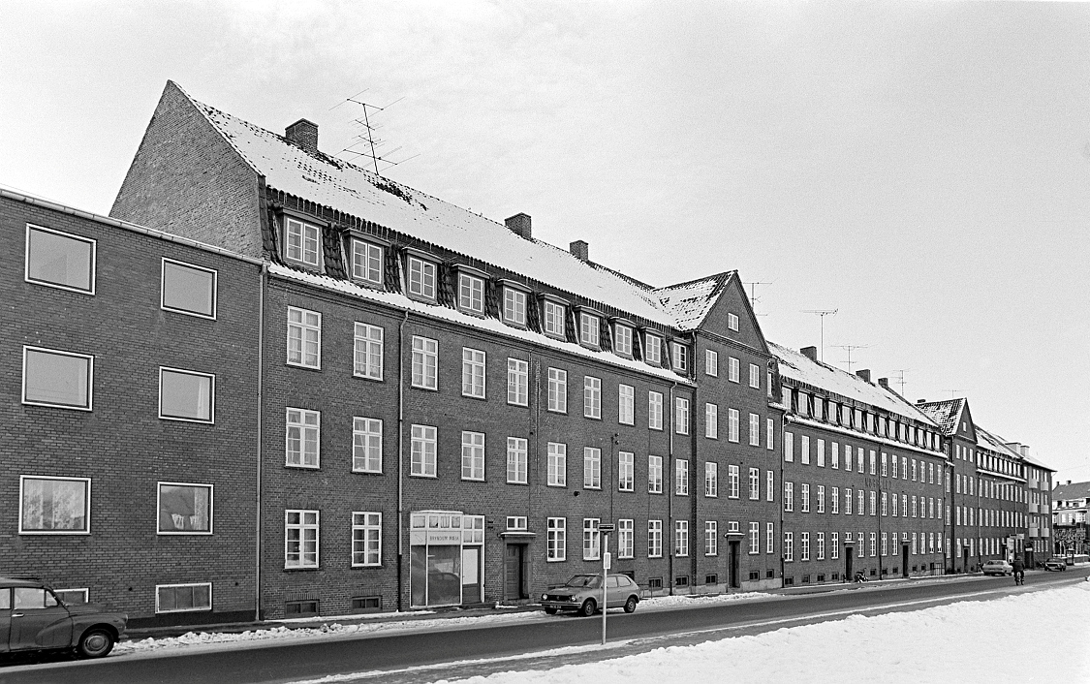
Notes:
Ejendomsrækken Nørregade 122-126. Henry Christiansen boede i 126 (altså længst væk). Foto: 1978, EBA 12219

Slide 2
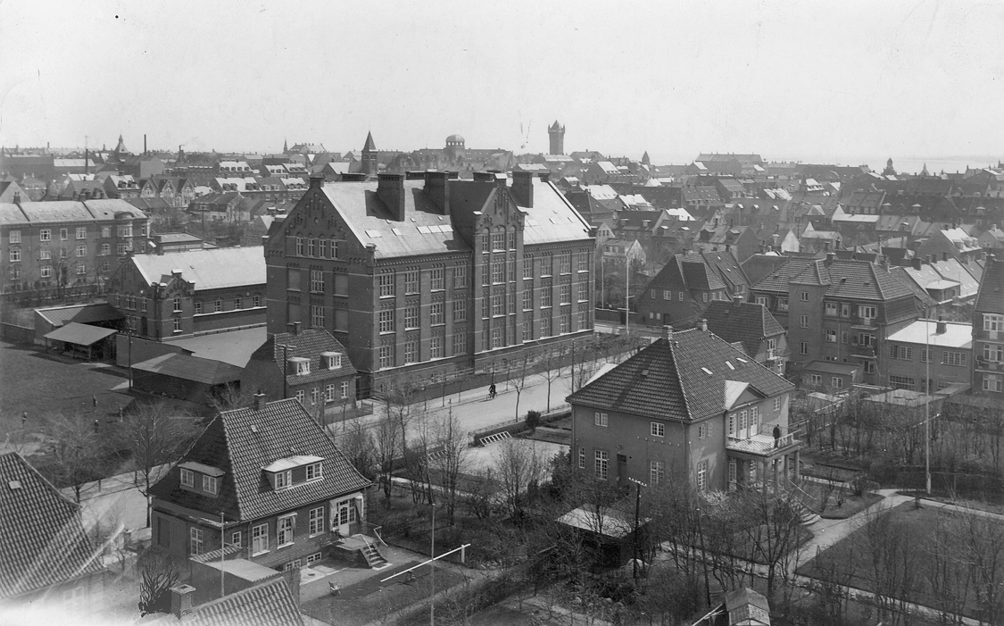
Notes:
Stormgades Skole, hvor Henry gik i skole. Foto: ca. 1935. EBA 50937

Slide 3
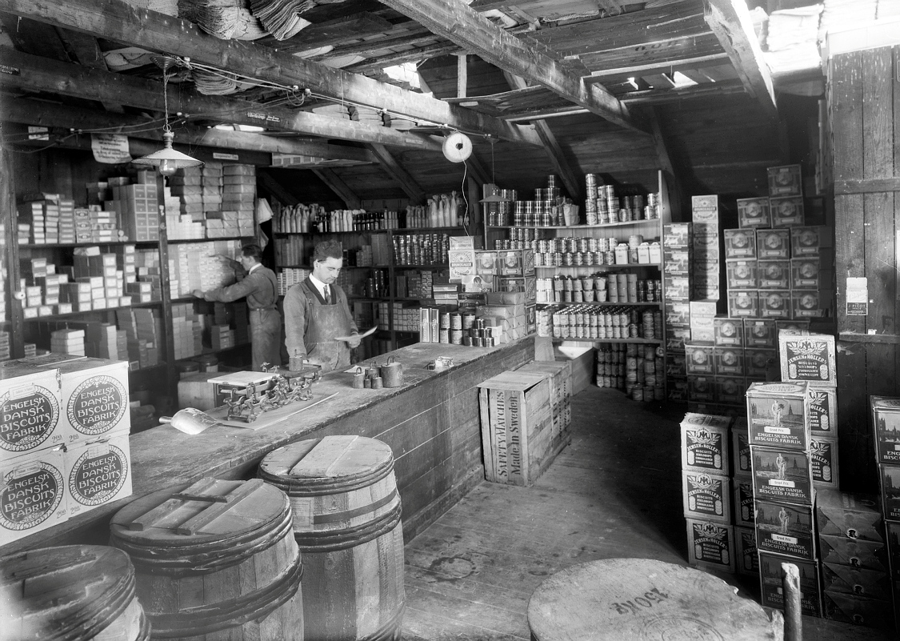
Notes:
Lageret hos Faarup & Sønderby, hvor der blev stjålet barbercreme, sæbe og barberblade. Foto: 1927, EBA 23722

Slide 4
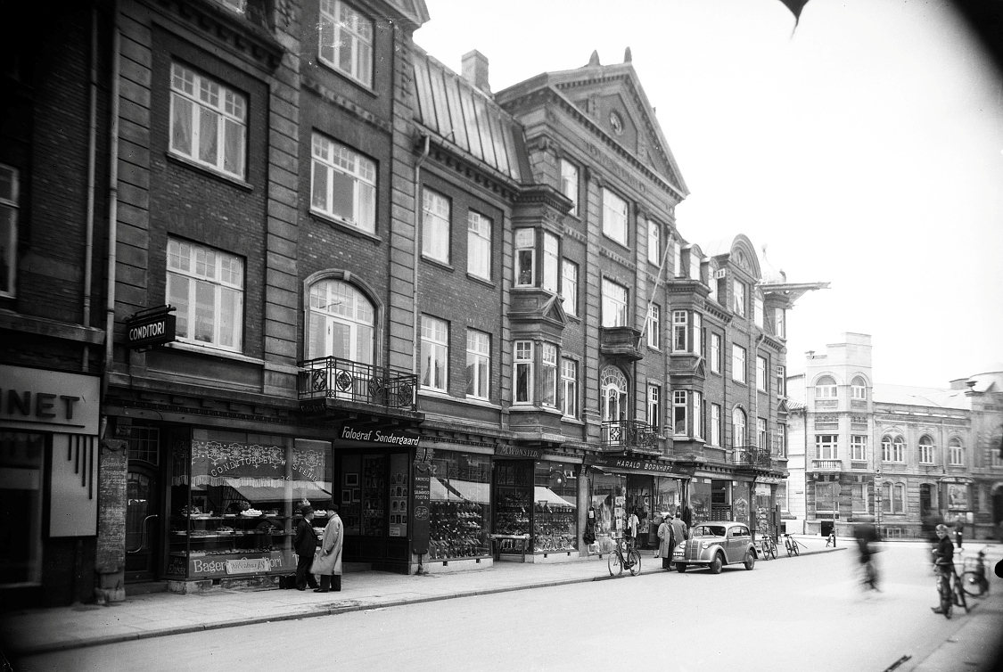
Notes:
Arkivet har desværre ikke billeder fra Modeco Bar, hvor de involverede mødtes. Men baren lå i ejendommen Kongensgade 100, der ses her et par år før. Foto: ca. 1932, EBA 04898

Slide 5
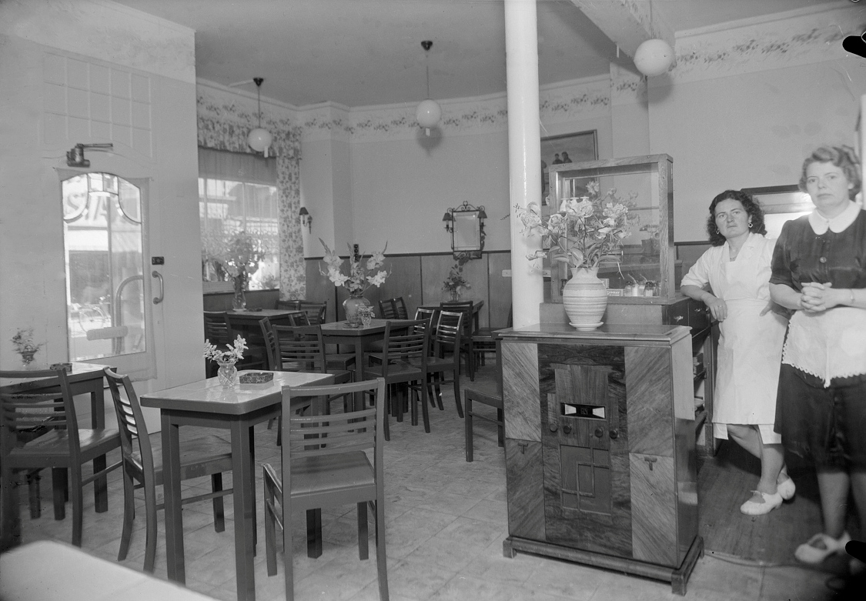
Notes:
Efter krigen var Kongensgade 100 hjemsted for ”Den lille Café”, som vi her besøger. Måske Modeco Bar så ud på nogenlunde samme måde? Foto: 1953, EBA 03467

Slide 6
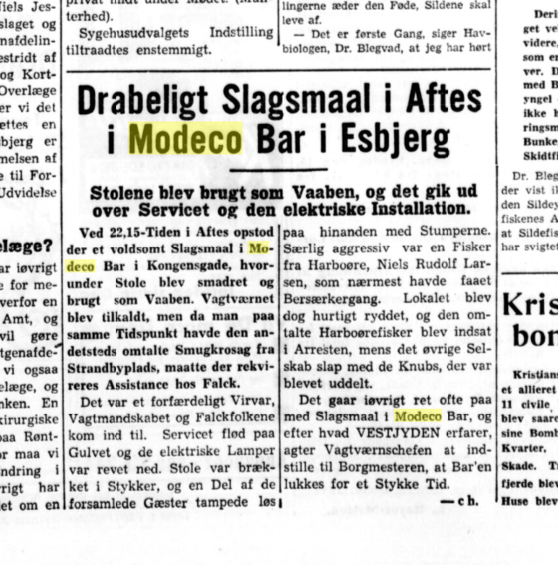
Notes:
Til gengæld ved vi, at det kunne gå hårdt for sig på stedet. Her er det en avisartikel fra dagbladet Vestjyden onsdag den 13. december 1944, der fortæller lidt om stedet.

Slide 7
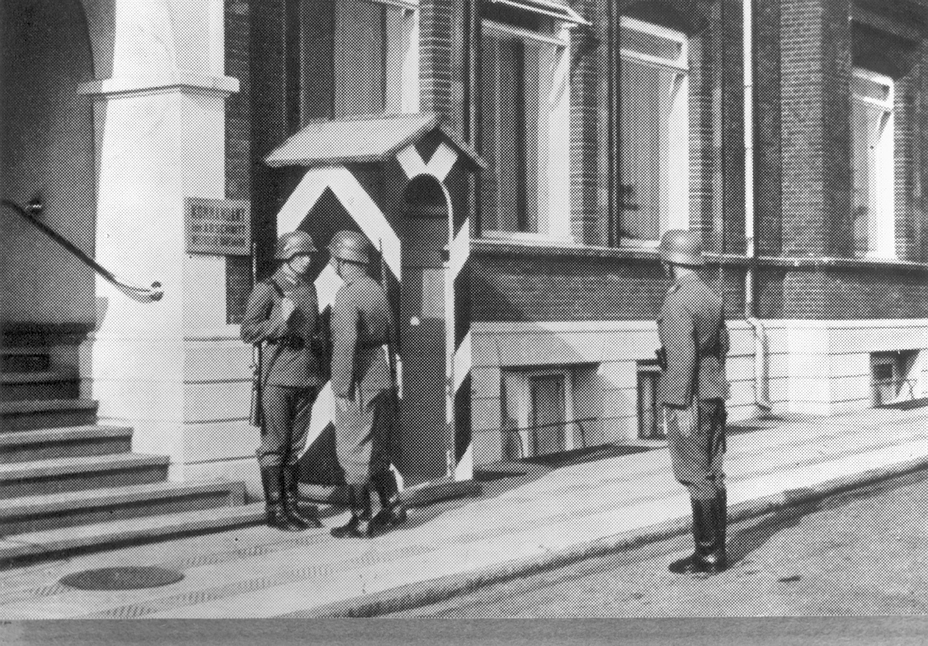
Notes:
Vagtskifte ved Hotel Royal i Havnegade. Hotellet var overgået til tyskerne under besættelsen. Foto: ca. 1943. EBA 57604

Slide 8
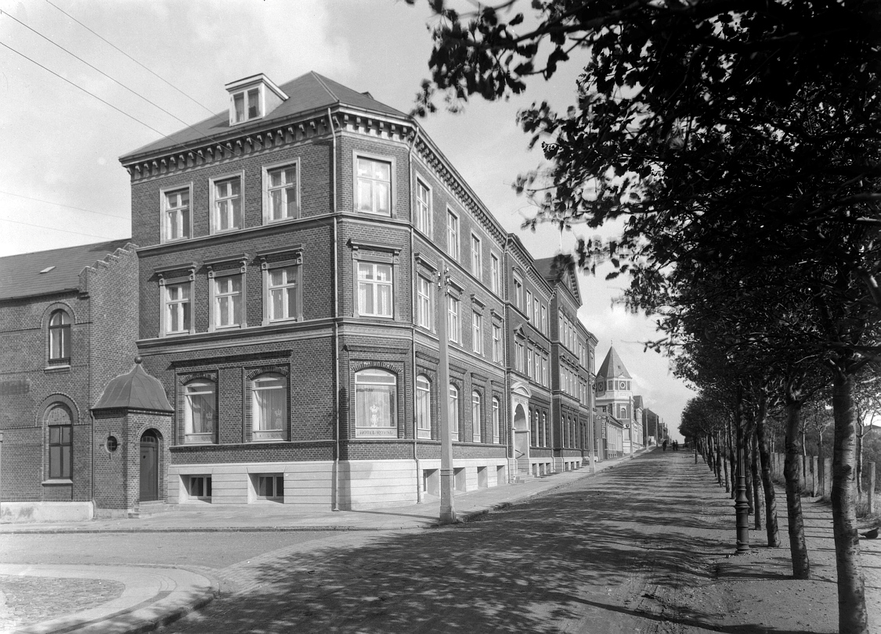
Notes:
Hotel Royal lå i Havnegade ved hjørnet af Jyllandsgade og blev revet ned i 1975. Men billedet her giver en idé om, hvordan det så ud.

Slide 9
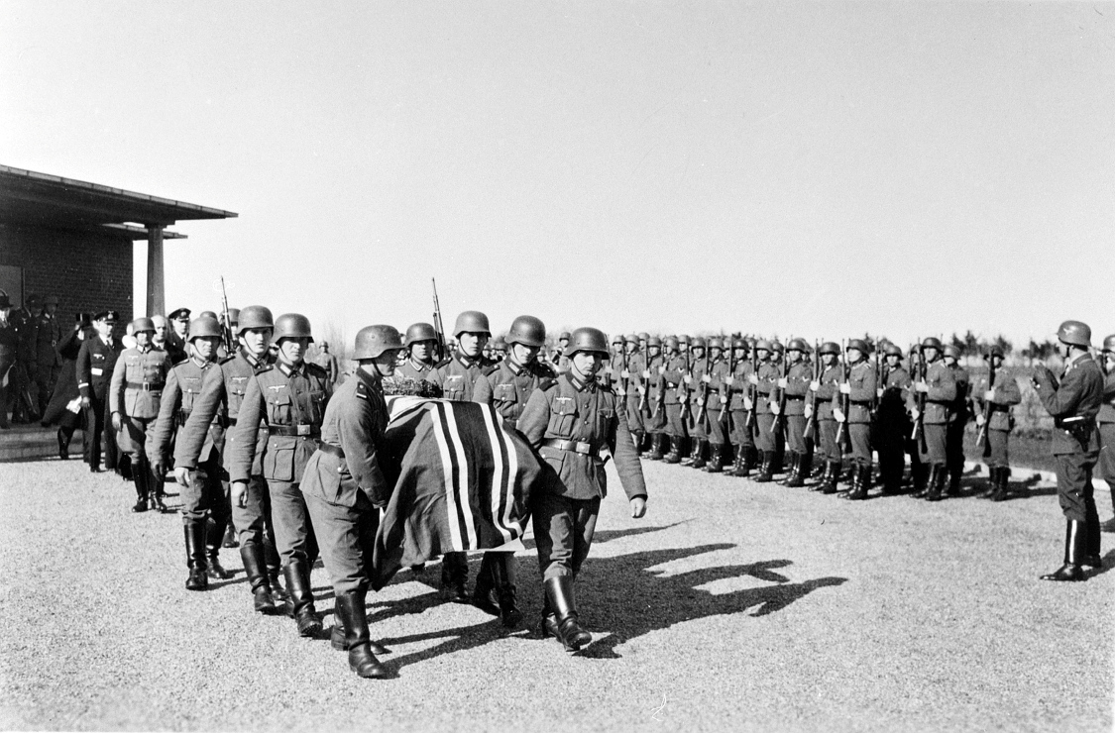
Notes:
Danmark blev besat af Tyskland den 9. april 1940. Esbjerg havde på dette tidspunkt 30.000 indbyggere og der blev udstationeret omkring 10.000 tyske soldater i Esbjerg og omegn. Her er det fra en begravelse 1. maj 1940. Foto: EBA 39488

Slide 10
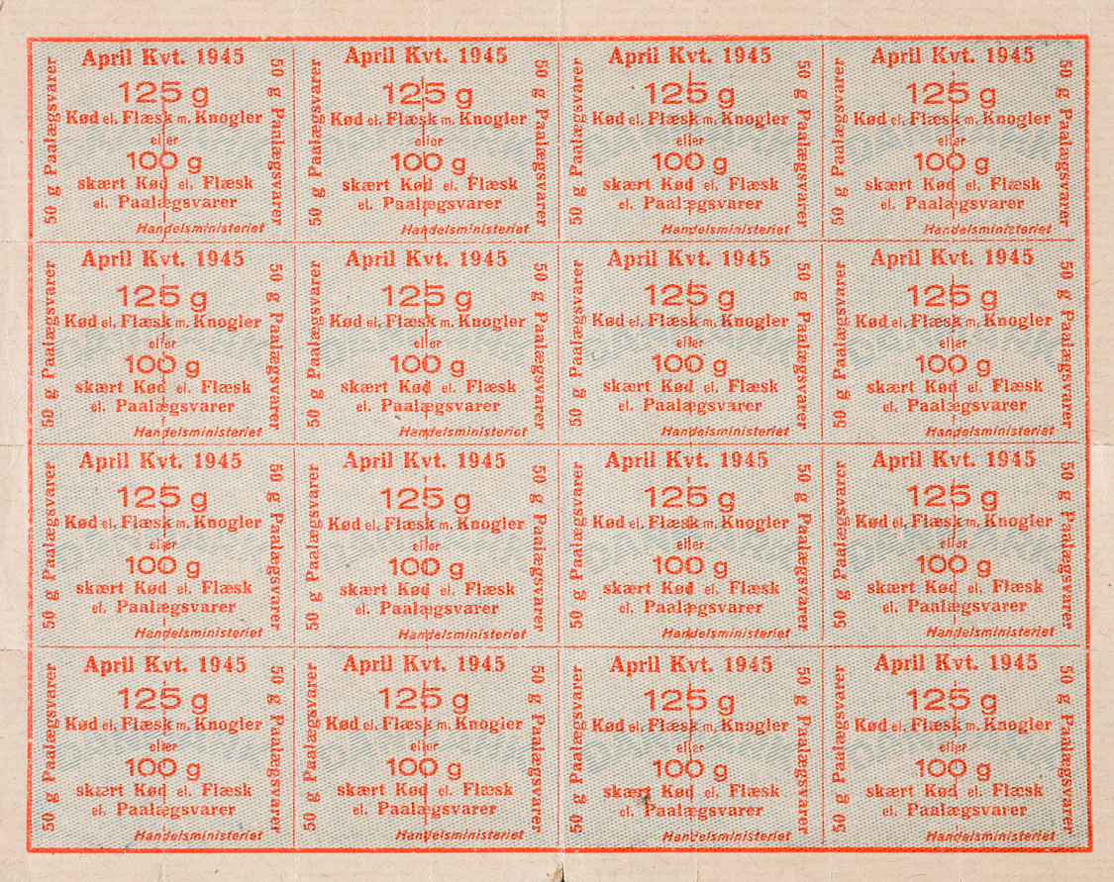
Notes:
Krigen i Europa betød mangel på adskillige varer, der normalt blev importeret til Danmark som f.eks. Sukker, kaffe og benzin. Men også danske landbrugsprodukter blev en mangelvare. For at sikre lige adgang for alle indførte regeringen rationering på flere varer. Man kunne kun varer i begrænsede mængder ved at aflevere såkaldte rationeringsmærker: Her er det for kød eller flæsk med knogler. EBA 63509

Slide 11
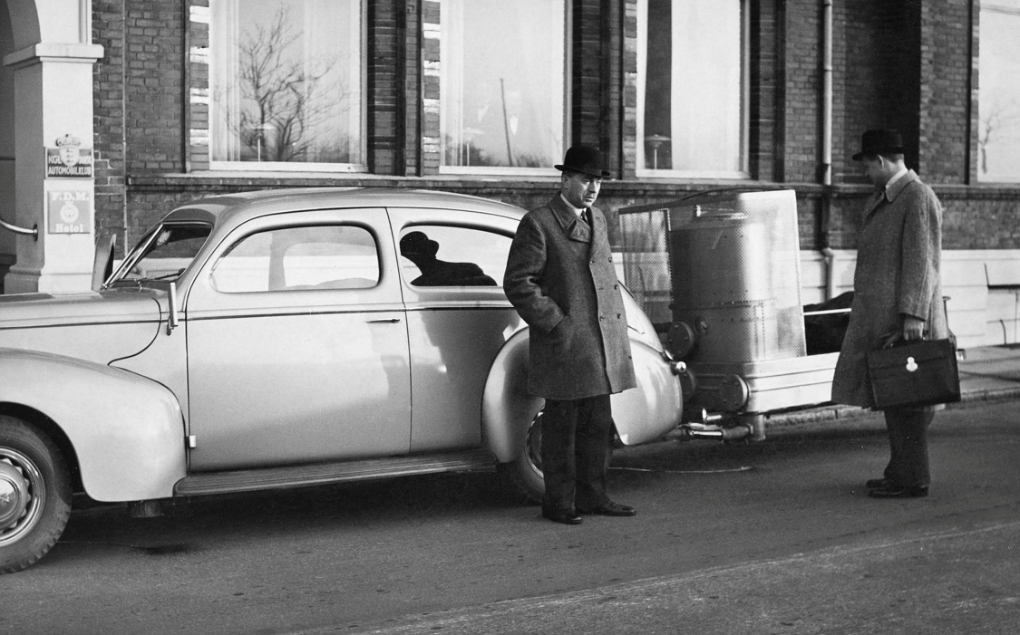
Notes:
Varemanglen udløste mange kreative ideer. I Esbjerg var der f.eks. Flere historier om folk, der lavede tøj og sko af fiskeskind. Her har firmaet Bruhns Eftf. Lavet en trægas-generator til biler, som man ikke længere er afhængig af benzin. Foto: EBA 37477

